Slide 1
SoftCo 安装配置指南

Slide 2
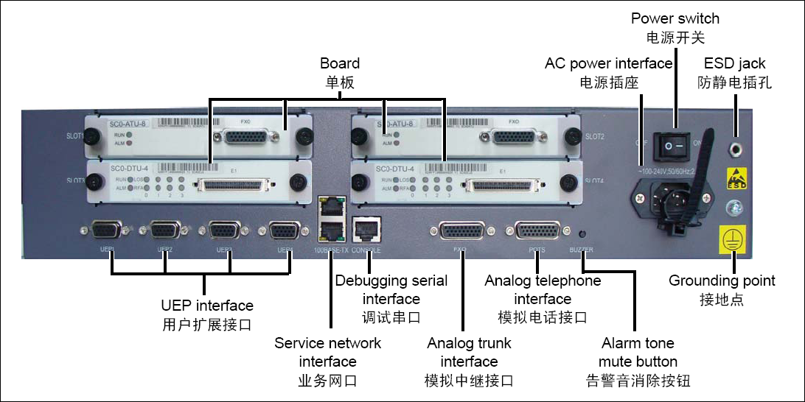
SoftCo 5816

Slide 3
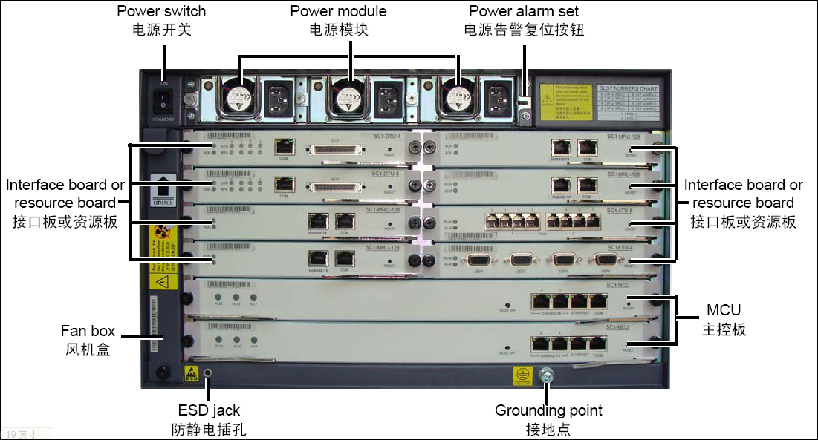
SoftCo 9500

Slide 4

目录
1. SoftCo 安装指南
2. SoftCo 配置指南
3. SoftCo 升级指南

Slide 5
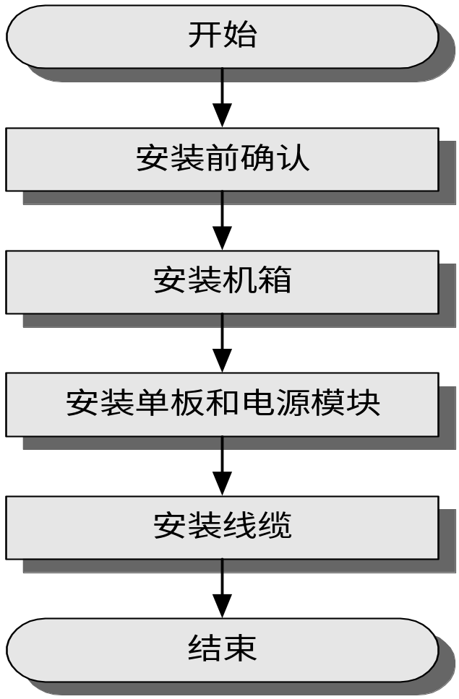
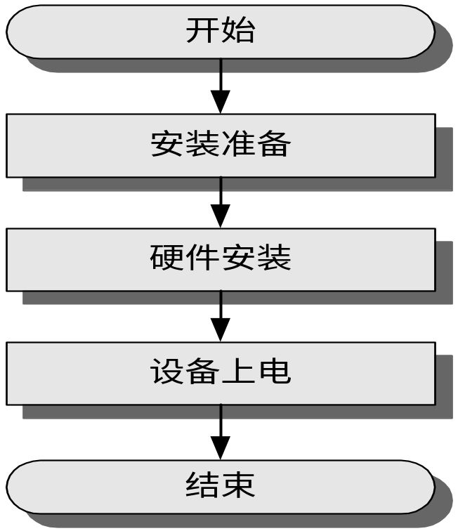
SoftCo 安装指南
SoftCo 安装步骤

Slide 6
准备工作
  备齐技术文件, 工勘报告, 工程设计文件, 产品手册 和其它相关工程文件。
  准备工具仪表, 如螺丝刀, 剥线钳,压线钳和防静电手套等。
  检查安装环境。
    检查温度、湿度
    检查洁净度
    检查供电情况
    检查接地条件
    检查电磁环境条件
    检查配套设备
  开箱验货。
Notes:
SoftCo及其配套用户盒的电源和功耗
产品型号 额定电压 输入电压范围 电源频率 满配置最大功耗
SoftCo9500 110V/220V AC100V～240V AC50Hz/60Hz 约250W
SoftCo5816 110V/220V AC100V～240V AC50Hz/60Hz 约140W
用户盒 110V/220V AC100V～240V AC50Hz/60Hz 约100W
一般应有备用电源，可配备足够容量的UPS（Uninterrupted Power Supply）或直流-交流逆变器。
良好的接地是设备稳定工作的基础， 同时会影响pot话机的通话质量

Slide 7
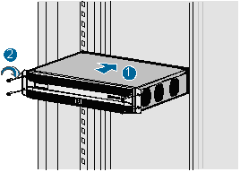
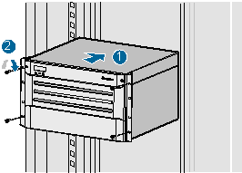
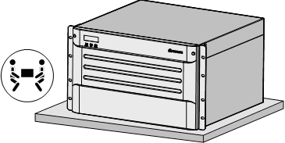
安装机箱
SoftCo设备可以安装到标准机柜中，也可以安装到工作台上。
如安装到标准机柜中，请先安装滑道和浮动螺母。
详细安装方法请参考附件一，《快速安装指南》。

Slide 8
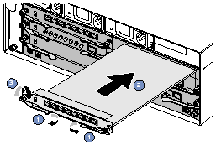
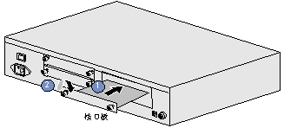

安装单板
用螺丝刀松开安装位置的假面板的安装螺钉，拆下假面板并妥善保存。
从防静电包装袋中取出单板，并打开其扳手。
左手扶住单板面板的左端，右手抓住单板面板的右端，沿着插槽滑道平稳滑动插入单板，当接触到背板连接插座时停止向前滑动。
左右手分别向内用力挤压单板，使单板的连接器与背板的连接插座连接牢。
用螺丝刀沿顺时针方向拧紧面板上的松不脱螺钉，固定单板。
注意：在检查单板类部件时，请佩戴已正确接地的防静电腕带，并且在操作单板的时候只接触单板边缘。

Slide 9
目录
1. SoftCo 安装指南
2. SoftCo 配置指南
3. SoftCo 升级指南

Slide 10
登录设备
SoftCo 配置指南
[.login .] Login:>admin
[.password .] Password:>huawei
[%SoftCo5816]> /* view查看模式 */
[%SoftCo5816]>enable
[.password .] Password:>huawei
[%SoftCo5816(config)]# /* Config配置模式 */
[%SoftCo5816(config)]#super
debug /* 这里没有密码提示 */
[%SoftCo5816(config)]$ /* Debug调试模式 */
注: 可以在命令行中输入? 或者按 Tab 键来了解当前模式支持的命令。 一般配置命令在配置模式执行即可。

Slide 11
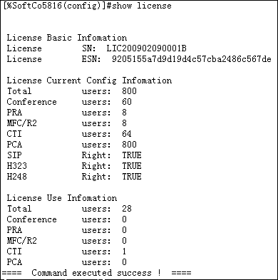
SoftCo 配置指南
在配置SoftCo之前， 请先填写附件二中的license申请表，通过华为客户服务中心申请license许可（SoftCo9500的MCU主备板需要分别申请）：
800－830－2118
400－840－2118
加载license.bin文件前需要先搭建好TFTP服务器，配置好SoftCo的hostip为TFTP服务器的地址，确定TFTP服务器和SoftCo可以ping通后，设置TFTP服务器的文件路径为license.bin文件所在的路径，然后输入命令 config download file license，这是系统会提示重启以激活license。输入reboot来重启设备。
设备重启之后，可以输入 show license，来检查license许可是否加载成功，许可数量是否正确。

Slide 12
SoftCo 配置指南
SoftCo配置简介
系统数据配置
用户数据配置
中继数据配置
常用命令

Slide 13
SoftCo配置简介
系统数据配置
用户数据配置
局内数据配置
基本数据配置
中继数据配置
中继数据配置
VU配置
会议数据配置
其它数据配置
业务数据配置

Slide 14
系统数据配置
通过调试串口或telnet方式登录设备
  配置系统IP、子网掩码，网关和TFTP服务器地址
    [%SoftCo9500(config)]#config system ip 192.169.1.2/24
    [%SoftCo9500(config)]#config system gateway ip 192.169.1.1
    [%SoftCo9500(config)]#config system hostip 192.169.1.5
  配置系统时区
    [%SoftCo5816(config)]#config system timezone action add hour 8 minute 0
  配置系统日期、时间
    [%SoftCo9500(config)]#config system date 2009-6-2 time 20:58:30
    [%SoftCo9500(config)]#start sntpserver /* enable time synchronization/
  配置系统用户同时登录人数限制 ( 需要在debug模式下配置 )
    [%SoftCo9500(config)]$ debug set connection limitation view x config y super z
    注: x, y, 和z 分别代表同时可以登录view、config和super (debug) 模式的人数限制。

Slide 15
系统数据配置
  配置系统用户
    [%SoftCo5816(config)]# config add cliuser name superman loginpassword opensesame enablepassword monday
    注: debug模式的用户密码不能修改。
  修改系统密码
    config modify loginpassword newpassword
    config modify enablepassword newpassword
  为SoftCo9500添加MRU单板
    config add board slot <2-9> type mru
注: 输入exit 退回到前一模式
输入 quit 断开连接
  输入 Tab 或 ? 可以补齐命令或打印当前模式下支持的所有命令
  输入 list string key 可以显示当前模式下所有含有”key“的命令

Slide 16


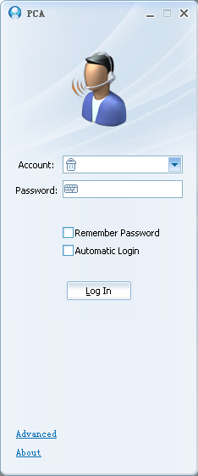
用户数据配置
  添加一个SIP用户
    config add sipue eid **** authorizationtype noauth
    config add subscriber eid **** dn ****
  注: eid 是设备号，dn是用户号码。
  SIP用户通过eid 注册到SoftCo。
  添加eid时有4中鉴权方式，noauth, authbyip, authbyeid 和 authbyeidandip。
  SIP用户可以是IAD用户，IP phones，ONU(SIP) 用户，或软终端用户，比如PCA用户、 话务员客户端。
  添加SIP用户必须先添加设备号eid。
  同样，删除eid必须先删除SIP用户subscriber。
  批量添加SIP用户
  如果要添加连续的一些SIP用户，可以使用如下命令批量添加：
    config add batch seid **** authorizationtype noauth number **
    config add subscriber eid **** dn **** number **
    注: seid是第一个设备号，number 表示要添加的数量。

Slide 17
用户数据配置
  添加MGCP和H248用户
    SoftCo做为媒体网关控制器，添加MGCP或H248用户前需要先添加媒体网关。
    添加MGCP协议用户
    config add mg domainname *** ip ***.***.***.*** usernum *** protocol mgcp
    mgport 2427 mgcport 2727
    config add subscriber domainname *** dn *** termprefix **** number **
    注: domainname指的是媒体网关MG的域名。
    IAD设备的前缀termprefix为aaln。
    添加H248用户
    config add mg domainname *** ip ***.***.***.*** usernum *** protocol h248
    mgport 2944 mgcport 2944
    config add subscriber domainname *** dn *** termprefix A number **
    注: termprefix表示终端设备的前缀。

Slide 18
用户数据配置
  添加Pots用户
  添加SoftCo5816主板上的POTS用户
    config add subscriber mpu dn *** number 8
  添加SoftCo5816的用户盒用户
    config add subbox no <1-4>
    config add subscriber subbox no <1-4> dn **** number 32
  添加SoftCo9500的用户盒用户
    config add board slot <2-9> type exu
    config add subbox slot <2-9> port <1-4>
    config add subscriber exu slot <2-9> port <1-4> dn **** number 32

Slide 19
局内呼叫
配置好系统基本数据和用户数据后，我们可以先配置局内字冠以实现局内
呼叫。假设局内有100个用户，使用的分机号码为6000到6099。我们可以把6或者
60配置为局内字冠。
这里我们选择6，配置如下：
config add prefix dn 6 callcategory basic callattribute inter cldpredeal no minlen 4 maxlen 4
现在，如果用户已经通过终端注册到SoftCo上了，我们已经可以进行内部
呼叫了。
那么到底什么是字冠呢？

Slide 20
字冠
字冠
呼叫字冠是被叫号码的前缀，是被叫号码中从第一位开始且连续的一串号码。呼叫字冠既可以是被叫号码的前一位或前几位号码，也可以是被叫号码的全部号码。字冠有两类，一类是基本业务字冠，另一类是补充业务字冠。
基本业务字冠
  基本业务字冠与基本通话相关，如局内字冠，出局字冠，VU等；
补充业务字冠
  补充业务字冠一般是号码和符号#或者符号*的组合。用户通过拨打这样的字冠加
  合法的后续拨号后才可以实现登记或者取消某种补充业务。

Slide 21
局向
中继数据配置
局向用来描述一个和本局相邻的网络，比如本地的PSTN网或者分公司的电话网等。
交换机和相邻网络之间通过电路中继或者分组中继相连，我们称这些中继归属于
此局向。
局向是通过配置字冠，来完成被叫号码到局向的映射以及到中继电路的选择。
号码变换
号码变换包括主叫号码变换与被叫号码变换两种类型：
主叫号码变换
主叫号码变换是指对主叫用户的号码内容进行变换。
主叫号码变换主要用于具有特殊要求的应用场合，例如对外发送同一主叫号码。
被叫号码变换
被叫号码变换是指对被叫用户的号码内容进行变换。

Slide 22
中继数据配置
我们通过出局字冠拨打对端局的号码，在配置出局字冠之前，需要先配置一个局向选择码，增加字冠时需要和局向选择码绑定。
局向选择码
局向选择码可以视为本局到对局的路由。本局到对局之间可能有多种中继（与局向一一对应），但一般只需要配置一个局向选择码，用于在本局与对局之间的多个局向中按照某种策略选择中继电路，以达到费用最低或负荷均衡的要求。

Slide 23
中继数据配置
配置出局字冠的步骤：
//添加局向选择码
config add office selectcode no <0-254> repeatroute no
//添加局向
config add office no <0-254> officeselectcode <0-254>
//添加号码变换规则
config add predeal index <0-1-23> changetype <delete | modify | insert >changepos <1-23> changelen <1-24>
//添加出局字冠
config add prefix dn ** callcategory basic callattribute local cldpredeal yes cldindex <0-1-23> officeselectcode <0-254>
为了进行出局呼叫，我们还需要对中继进行配置。

Slide 24
AT0中继
中继数据配置 – AT0
AT0 中继数据用于定义SoftCo 与PSTN 交换机进行对接时与AT0 中继有关的信息。配置AT0 中继数据必须在配置了局向、字冠信息之后进行。
SoftCo9500:
//添加SC-ATU-8单板
config add board slot <2-9> type atu officeno <0-254>
//绑定端口和局向
config modify board slot <2-9> type atu portinboard <list (0-7)> officeno <0-254>
//配置中继
config protocol at0 officeno <0-254> [selectlinemode <sortasc | sortdrop | poll>]
  [defaultcldnum1 <number>] [defaultcldnum2 <number>]

Slide 25
AT0中继
中继数据配置 – AT0
SoftCo5816:
//添加SC-AT0单板
config add card slot <1-4> type atu officeno <0-254>
//绑定端口和局向
config modify card slot <1-4> type atu portinboard <list (0-7)> officeno <0-254>
//配置中继
config protocol at0 officeno <0-254> [selectlinemode <sortasc | sortdrop | poll>]
  [defaultcldnum1 <number>] [defaultcldnum2 <number>]
如果使用SoftCo5816主板上的AT0接口:
config add mpu type at0 officeno <0-254>
config modify mpu type at0 portincard <list(0-7)> [officeno <0-254>]

Slide 26



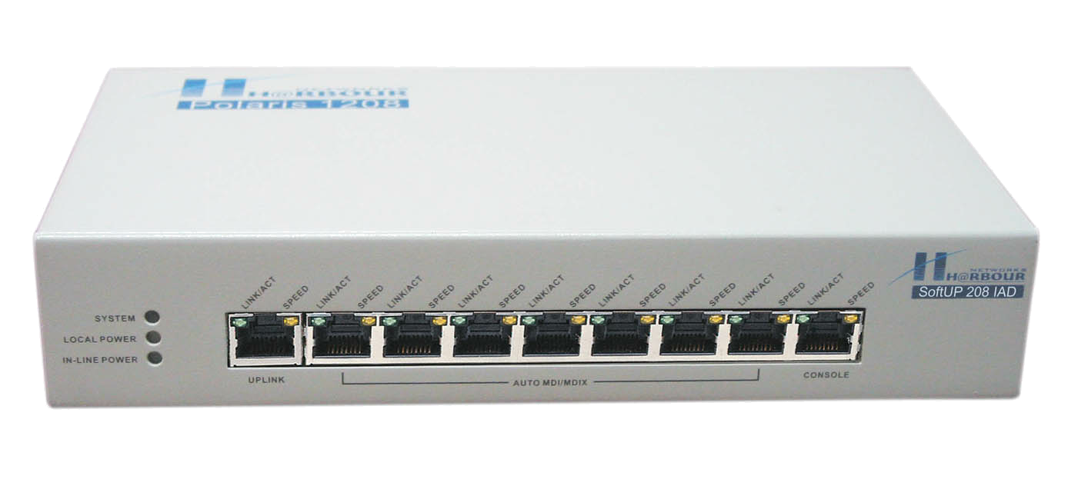
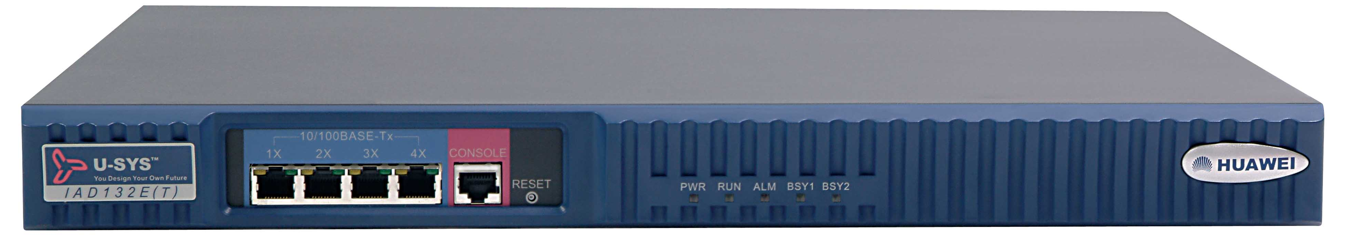

中继数据配置 – AT0
示例:
假设局内有32个用户，分机号码为85000～85031，本地PSTN号段2666xxxx，
出局字冠是9，总机号码为26666666。
PSTN
SoftCo5816
AT0
LAN Switch
26666666
IAD132E(T)
85000~85003

Slide 27
中继数据配置 – AT0
添加局向选择码
    config add office selectcode no 0 repeatroute no
添加局向
    config add office no 0 officeselectcode 0
添加单板
    config add card slot 2 type atu officeno 0
添加号码变换规则
    config add predeal index 1 changetype delete changepos 0 changelen 1
添加出局字冠
    config add prefix dn 9 callcategory basic callattribute local cldpredeal yes cldindex 1 officeselectcode 0 min 0 max 24
添加VU总机
    config add prefix dn 26666666 callcategory vu callattribute vu_console cldpredeal no
    config protocol at0 officeno 0 defaultcldnum1 26666666
将vu脚本命令行拷贝到SoftCo的命令行中执行

Slide 28
PRA中继
中继数据配置 – PRA
PRA 中继数据用于配置SoftCo 与PSTN、传统PBX 等设备对接时的PRA 中继信息。配置PRA 中继数据必须在配置了局向、字冠信息之后进行。
//添加SC-DTU单板
config add board slot <2-9> type dtu officeno <0-254> signallingtype pra
//添加PRA链路
config add pralink linkno <0-255> slot <2-9> trunkport <0-3> position <network |user > ts 16
//配置系统时钟源
config system clocksource primaryslot <2-9> pramarye1 <0-3>
//配置选线模式
config protocol pra officeno <0-254> selectlinemode < sortasc | sortdrop | poll >
//配置CRC校验模式
config modify board slot <2-9> type dtu trunkport <0-3> crc4flag < yes | no >

Slide 29
PRA Trunk
中继数据配置 – PRA
PRA中继是一种不对等协议，中继的两侧必须分别定义为”网络侧“和”用户侧“。
所以，配置PRA中继前，需要先了解清楚对端设备的配置是网络侧还是用户侧，相应
进行配置。了解属性之后还需要了解清楚是否都使用CRC校验，这个值两侧必须保持
一致。
系统时钟源的默认配置为自激振荡－oscillator。
配置E1中继时，一般从PSTN侧取时钟源。
config system clocksource primaryslot slotnumber pramarye1 e1number

Slide 30


中继数据配置 – PRA
示例:
假设局内用户号段为6666xxxx，出局字冠为8，本地PSTN的号段为8888xxxx。
PSTN
PRA
IAD
SoftCo9500
66660001

Slide 31
中继数据配置 – PRA
添加局向选择码
    config add office selectcode no 1 repeatroute no
添加局向
    config add office no 1 officeselectcode 1
添加出局字冠
    config add prefix dn 8 callcategory basic callattribute local cldpredeal no officeselectcode 1
添加单板
    config add board slot 2 type dtu officeno 1 signallingtype pra
添加PRA链路
    config add pralink linkno 0 slot 2 trunkport 0 position user ts 16
配置系统时钟源
    Config system clocksource primaryslot 2 pramarye1 0
配置PRA协议
    config protocol pra officeno 1 selectlinemode poll

Slide 32
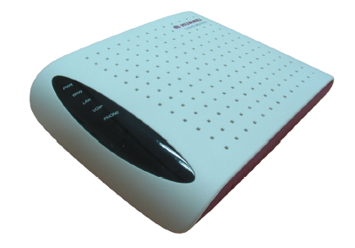
中继数据配置 – R2
R2 中继数据用于定义SoftCo 与支持R2 信令的其他设备对接的R2 中继信息。配置R2中继数据必须在配置了局向、字冠信息之后进行。
示例:
假设用户号段为6666xxxx，出局字冠为5，本地PSTN用户号段为5555xxxx。
PSTN
R2
IAD
SoftCo9500
66660001

Slide 33
中继数据配置 – R2
将对应的R2多国适配脚本拷贝到SoftCo的命令行中执行
增加R2信令配置
    config add cassignal casname china castype china linetype line registertype mfc lrptindex 2 lsndindex 2 regrptindex 2 regsndindex 2 needbgroupsignal yes
添加局向选择码
    config add office selectcode no 2 repeatroute no
添加局向
    config add office no 2 officeselectcode 2
添加单板
    config add board slot 4 type dtu officeno 2 signallingtype cas
配置时钟源
    Config system clocksource primaryslot 4 primarye1 0
添加出局字冠
    config add prefix dn 5 callcategory basic callattribute local cldpredeal no officeselectcode 2 min 0 max 24

Slide 34
中继数据配置 – R2
配置协议参数
    config protocol cas officeno 2 direction bidirection casname china requestcli yes
注: 可以从下表中查到lrptindex, lsndindex, regrptindex, 和 regsndindex 在各国的取值。
R2 type | Conversion Index of Reported Line Signaling | Conversion Index of Delivered Line Signaling | Conversion Index of Reported Register Signaling | Conversion Index of Delivered Register Signaling
Standard R2 | 0 | 0 | 0 | 0
China No.1 | 2 | 2 | 2 | 2
Brunei R2 | 0 | 0 | 1 | 1
Thailand R2 | 4 | 4 | 4 | 4
Brazil R2 | 3 | 3 | 3(5B) 4(5C) 5(5B VIP) 6(5C VIP) | 3(5B) 4(5C) 5(5B VIP) 6(5C VIP)
Chile R2 | 2 | 2 | 2 | 2
Argentina R2 | 0 | 0 | 1 | 1
Peru R2 | 0 | 0 | 5 | 5
Venezuela R2 | 0 | 0 | 3 | 3

Slide 35
中继数据配置 – No.7
No.7 中继数据用于定义SoftCo9500 与PSTN 等设备对接的No.7 中继信息，包括No.7中继电路的CIC 编码等信息。
示例:
假设局内用户号段为6666xxxx，出局字冠为7，PSTN侧号段为7777xxxx。
PSTN
ISUP/TUP
IAD
SoftCo9500
66660001

Slide 36
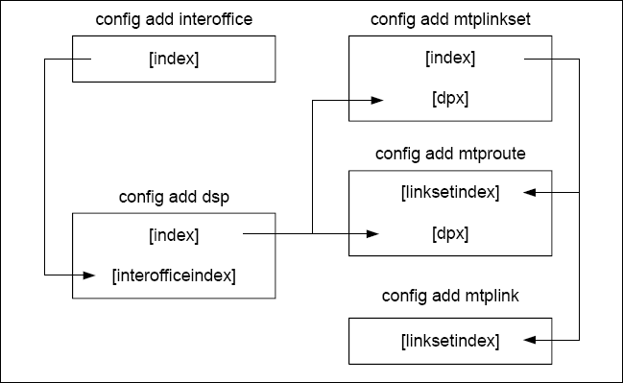
中继数据配置 – No.7
添加局向选择码
    config add office selectcode no 3 repeatroute no
添加本局信令点编码npc
    config add interoffice index 0 npc1 112233
添加目的信令点编码dsp
    config add dsp index 0 name pstn interofficeindex 0 npc1 aabbcc
添加局向
    config add office no 3 officeselectcode 3 dpx 0
添加单板
    config add board slot 3 type dtu officeno 3 signallingtype <isup | tup> startcic 0
    注: startcic表示起始电路编码，取值需要与对局设备适配。

Slide 37
中继数据配置 – No.7
添加MTP链路集
    config add mtplinkset index 0 dpx 0 linkselection 0
    注: 当只有一个链路时，不用选择，使用默认的参数值0；
    当有2 个链路时，4 位中选1 位，参数值可以为：1、2、4、8；
    当有3 ～ 4 个链路时，4 位中选2 位，参数值可以为：3、5、6、9、10、12；
    当有5 ～ 8 个链路时，4 位中选3 位，参数值可以为：7、11、13、14；
    当有8 个以上链路时，选4 位，参数值为：15。
添加MTP路由
    config add mtproute linksetindex 0 dpx 0
添加MTP链路， 索引为0
    config add mtplink linkindex 0 slot 3 trunkport 0 linksetindex 0 slc 0
    注: slc信令链路编码，在连接的两个信令点之间唯一确定一条MTP 链路，取值范围
    为0～15。非自环情况下，该参数值必须与对局协商配置，保持一致。

Slide 38
中继数据配置 – No.7
配置时钟源
    Config system clocksource primaryslot 4 primarye1 0
配置协议
    Config protocol isup officeno 3 selectlinemode poll direction bidrection
添加出局字冠
    config add prefix dn 7 callcategory basic callattribute local cldpredeal no officeselectcode 3 min 0 max 24

Slide 39

中继数据配置 – SIP
SIP 中继数据用于定义SoftCo 与其他支持SIP 协议的交换机、SIP 服务器等设备对接时的相关信息，包括对局设备的IP 地址、端口号等。配置SIP 中继数据必须在配置局向、字冠信息之后进行。
示例: 假设SoftCo A的用户号段为6666xxxx，出局字冠为8，SoftCo B的用户号段为8888xxxx。
SoftCo A
IP
SoftCo B
10.1.2.6/24
10.1.1.5/24
IAD
IAD
66660001
88880001

Slide 40
中继数据配置 – SIP
SoftCo A 配置
添加对端设备
    config add peercomponent domainname SoftCoB ip 10.1.2.6 tkcnum 100
添加局向选择码
    config add office selectcode no 4 repeatroute no
添加局向
    config add office no 4 officeselectcode 4
添加出局字冠
    config add prefix dn 8 callcategory basic callattribute local cldpredeal no
  officeselectcode 4
配置协议
    config protocol sip officeno 4 domainname SoftCoB peerport 5060 maxcallnum 100
    注: 最大限呼数，用于指定该SIP 中继上所允许的最大呼叫数。当该SIP 中继上的入中继与出中继的呼叫总数超过该限制值时，系统将自动拒绝后续新的呼叫。该参数的取值范围为1 ～ 255，并且不能大于config add peercomponent 命令中指定的参数tkcnum 的值。

Slide 41
中继数据配置 – SIP
SoftCo B 配置
添加对端设备
    config add peercomponent domainname SoftCoA ip 10.1.1.5 tkcnum 100
添加局向选择码
    config add office selectcode no 100 repeatroute no
添加局向
    config add office no 50 officeselectcode 100
添加出局字冠
    config add prefix dn 6 callcategory basic callattribute local cldpredeal no
  officeselectcode 100
配置协议
    config protocol sip officeno 50 domainname SoftCoA peerport 5060 maxcallnum 100

Slide 42
中继数据配置 – SIP
    注 :
    1. 对端设备的域名必须准确，以便于鉴权使用。
    2. 最大中继数必须小于128(5816)/ 256(9500)：
    SoftCo 5816 128 中继 240电路
    SoftCo 9500 256 中继 1000电路
    3. 如何删除一个SIP中继?
    config protocol sip disable office x

Slide 43
脚本
VU脚本
添加VU总机脚本后，需要对VU脚本进行相应修改，使用IVRcomplier软件将VU脚本编译称VU脚本命令行。将VU脚本命令行中的命令拷贝到SoftCo的命令行中执行。
这时，拨打VU总机字冠后，系统会播发”请拨分机号“的提示音。
密码限呼脚本
如果要使用密码限呼功能，必须首先在命令行中执行密码限呼脚本中的命令。
转会议脚本
如果要使用电话会议功能，必须首相在命令行中执行转会议脚本中的命令。
然后添加会议接入字冠：
config add prefix dn **** callcategory vu callattribute vuconference cldpredeal no
注: 脚本路径: 版本目标程序文件夹 – SoftCo Host Program – SCRIPT
不用一次拷贝太多命令行，执行之后请检查是否每条命令都执行成功。

Slide 44
备份
配置过程中请经常保存配置。
设备重启会丢失当前尚未保存的命令。
请保存配置脚本和相关记录文件，如data.bin，有利于维护和故障处理。
使用data.bin文件，研发可以在实验中中模拟局点的配置。
同样，如果恢复设备出厂配置或重新加载系统版本程序，使用data.bin文件可以快速
恢复之前的配置。

Slide 45
常用命令
显示系统用户
    show cliuser
显示当前登录的系统用户
    who
显示当前系统用户信息
    who am i
显示系统配置
    show system information
显示版本
    show version < slot * >
显示用户信息
    show subscriber <by state busy | idle | fault >
    show subscriber dn ****

Slide 46
常用命令
显示局向选择码、局向
    show office selectcode < no ** >
    show office < no ** >
显示电路状态
    show tkc office no **
    show tkc slot <2-9> [ tkcinboard <list(0-127)>]
显示链路状态
    show pralink
    show mtplink
显示字冠
    show prefix < dn **** >
取消默认号码
    config protocol < pra | isup | tup | sip | cas | at0 > defaultnum 0000
取消用户的长号码
    config modify subscriber dn **** longdn none

Slide 47
常用命令
Ping
    ping [[-count] <1-65535>] [[-waittime] <1-255>] [[-ttl] <1-255>] <A.B.C.D>
清楚历史打印信息
    clear
显示所有相关命令
    list string <parastr>
保存
    save
退回前一模式
    exit
重启
    reboot
退出登录
    quit

Slide 48
目录
1. SoftCo 安装指南
2. SoftCo 配置指南
3. SoftCo 升级指南

Slide 49
SoftCo 升级指南
  升级准备工作
  升级操作
  升级后检验
  常见问题处理

Slide 50
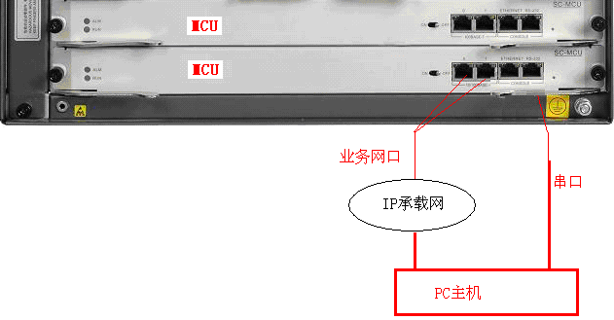
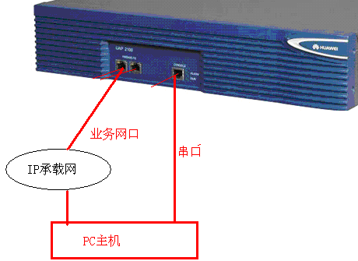
升级操作
物理连接
将串口线的两端分别连在SoftCo串口和串口程序所在的PC机上。SoftCo 9500的串口
是MCU板上标识“RS-232“的端口。
网络连接
SoftCo只支持静态IP，在SoftCo上电加载版本前，分配给SoftCo的IP必须是正确的，而且该IP必须与TFTP服务器所在PC的IP之间是路由可达的，否则程序和数据文件无法成功上传到SoftCo。

Slide 51
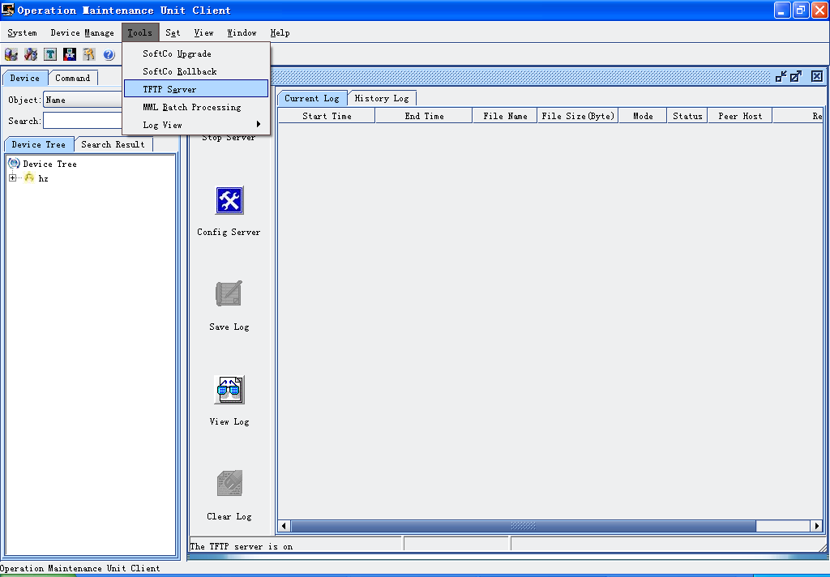
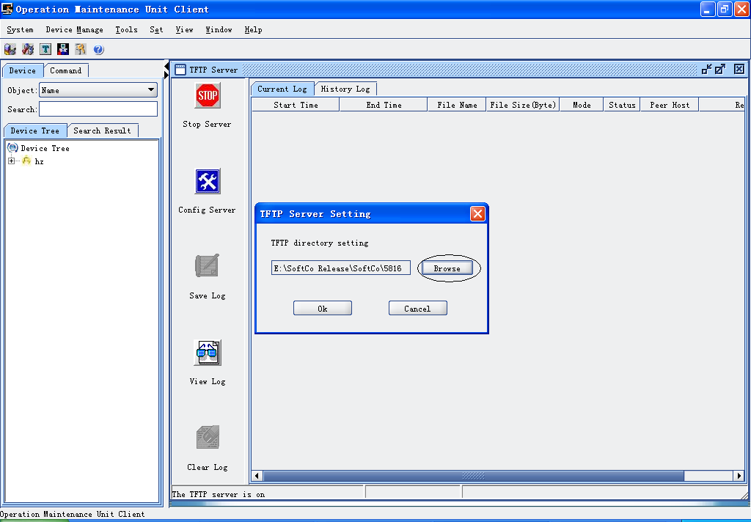
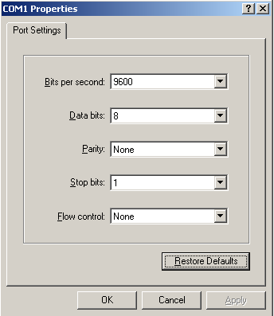
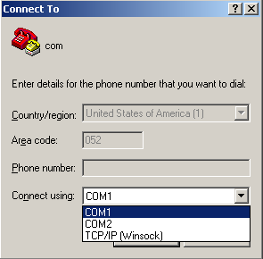
升级操作
使用串口登录
打开超级终端（开始->程序->附件->通讯->超级终端）并新建一个连接，“连接时使用”一项选择与SoftCo连接的串口（如COM1），然后选择“确定”。
启动TFTP服务器，配置文件路径

Slide 52
升级操作
修改switch.dat配置文件
该文件位于加载目录下，即前面TFTP工具所指定的上传、下载目录。可以使用
记事本等文本编辑工具打开，然后根据需要修改里面的属性值。
IP = 192.169.1.32 /* SoftCo业务网口的静态IP地址*/
PROGRAM_DOWN = YES /*程序是否加载 */
PROGRAM_SAVE = YES /*加载完成后程序是否保存到Flash*/
DATA_DOWN = YES /*数据是否加载*/
OTHER_FILE_DOWN = YES /*除了运行程序和data.bin之外的所有文件*/
DATA_DEFAULT = YES /* 是否生成默认数据 */
PROGRAM_NAME = “mcu.bin” /* 需要加载的主机程序的文件名，
5816为"arg.bin"*/
注：如果是全新加载，即不再使用SoftCo上原先存在Flash里的程序和配置文件，
则5个参数可以全部选择YES，通常只需要修改第一项业务网口的IP地址。

Slide 53
升级操作
修改SoftCo系统信息
通过串口或telnet方式登录到SoftCo的配置模式
配置IP和子网掩码
[%SoftCo9500(config)]#config system ip 192.169.1.32 /24
配置网关
[%SoftCo9500(config)]#config system gateway ip 192.169.1.1
配置TFTP服务器地址
[%SoftCo9500(config)]#config system hostip 192.169.1.36
修改过 IP地址之后，请按照系统提示重启设备以激活新的IP地址。
注: 可以通过命令 show system information 检查当前配置是否正确。

Slide 54
升级操作
开始升级
1）重启系统
在配置模式下收入 reboot 来重启设备。
2）升级二级boot
重启时注意观察串口打印，在出现“Press the ‘E’ key to stop auto-boot...”时，用
键盘输入“e”。输入密码“qpmz”，进入BOOT1阶段的调试模式。在该模式下，输入“？”
可查看该模式下支持的所有命令。可以分别通过PMA1和p1查看系统的MAC地址及
配置信息，确保与步骤6）配置的信息一致。如果不一致或者对于没有加载过版本的
系统，无法在步骤6中完成系统信息的修改，也可以在这里进行相应的修改。相关的
修改命令为:c1，修改后可以通过p1查看。
确保相关信息无误后，输入“a”进行boot2的加载。加载完boot2后，系统会自动重启。 .

Slide 55
升级操作
3）加载程序和数据文件
在加载完二级boot后重启过程中请注意串口打印，当出现上面加载二级boot的提示
时可不必理会，在出现Press the space key to stop auto-boot...信息时，请及时按
空格键。输入密码“qpmz”，进入BOOT2阶段的调试模式。输入 “A1”命令后，设备开始
下载程序文件和数据文件。
.
4）SoftCo9500备板的加载
升级备板的方法和升级主板的方法相同，需要先将已经加载好的主板拔出槽位，
然后按照上述步骤进行加载，加载完成后再将原主板插回。

Slide 56
升级操作
5） SoftCo9500 IO单板二级boot的加载
这里主要针对DTU，EXU和MRU单板，IO单板二级boot的加载方法与备板通过主板
代理加载的过程基本相同。先将串口线接到对应的IO板的串口，并保持TFTP加载目录
不变。在boot1阶段，根据屏幕提示输入“a”加载二级boot，在boot2阶段，根据屏幕提示
输入“A0”加载单板的程序文件。如果在SoftCo上没有配置相关的IO单板，即使加载好
二级boot和单板的程序文件，IO单板也会不断的重启。一般先在SoftCo上配置好单板，
然后再加载单板的二级boot。
注: 在升级前请先为系统添加相应单板，否则，可能会造成单板反复重启。
6） 升级用户盒
升级用户盒，我们可以先配置好TFTP服务器，登录到设备的配置模式，然后执行
以下两条命令：
config download file subbox
start load subbox no <1-4>

Slide 57
升级后验证
加载过程大约需要几分钟时间。当加载完成后，用户可用串口或者telnet终端登录
到SoftCo上，进行基本的验证工作。（SoftCo初始用户名和密码为：admin/huawei，
en/huawei）
可以通过以下步骤验证:
1. 执行show version命令，查看主机版本是否为加载后的版本；
2. 执行show license slot <0/1>命令，查看license是否加载成功，若加载失败，需要
使用命令config download file license进行在线加载，并确保主备板license一致，否则
主备无法进行备份；
3. 执行show system information命令，查看当前的系统信息。

Slide 58
常见问题处理
1. 系统加载失败主要由以下几种原因造成：
1）SoftCo与TFTP服务器所在PC无法ping通；
2）SoftCo的Hostip没有设置成TFTP服务器所在PC的IP；
3）switch.dat文件中的IP没有改成SoftCo业务网口对应的IP；
4）TFTP文件路径设置不正确，或者没有开启服务；
5）IP地址或者MAC地址冲突。

Slide 59
常见问题处理
2 升级之后， DTU 或 MRU 单板的指示灯都是长亮的，单板反复重启。
这可能是升级时，单板内存flash的信息没有清除干净，造成二级boot升级失败。
解决办法：
运行TFTP服务端， 修改TFTP的文件路径成系统主程序路径；
使用串口登录单板的一级boot模式；
执行 KDM 清楚flash中的所有信息；
系统会重新启动；
再次登录单板的一级boot模式，输入a通过TFTP软件下载二级boot；
下载完成后检查版本情况：
show version slot x
show board slot x

Slide 60
常见问题处理
如何区分 SoftCo9500的主备板
方法1: 检查SoftCo9500的MCU单板。 如果 ACT 指示灯是亮的，那么这块MCU单板就是SoftCo当前的主板 (master)；相反，如果ACT不亮，这块MCU就是备板(slave)；
方法2: 登录SoftCo，输入show board，检查0号槽和1号槽的状态。主板的状态是Master， 而备板的状态是slave；
方法3: 使用串口登录SoftCO的view模式，输入enable 以进入配置模式，如果可以进入，当前连接的就是主板；如果提示不能进入，则表明当前串口连接的是备板。
注: 运行 switch board 切换当前的主备板的状态。 如果SoftCO只连了一根网线，可以直接把网线拔下来，接到另外一块MCU上，这块MCU板自动成为主板。

